Slide 1
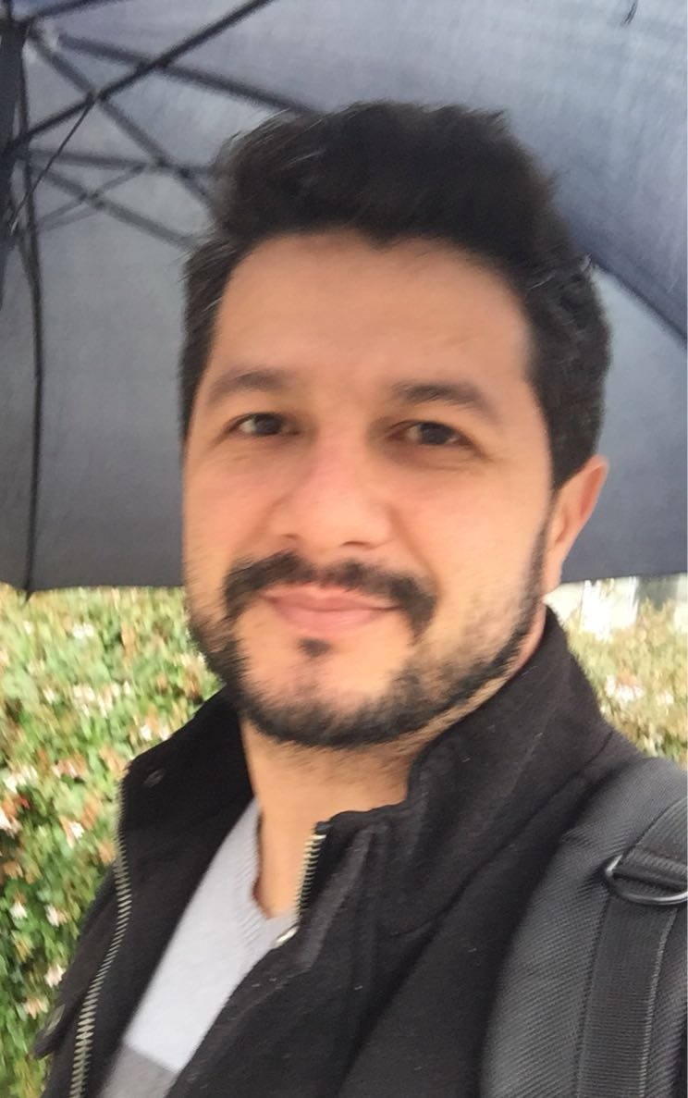
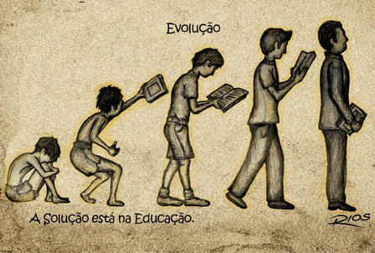
Questões a respeito do ensino da filosofia: Utopia da ação constitucional da educação e os Fundamentos do conhecimento ENtrEvista com professor e ms. Ricardo Grokorriski Luan Henrique Tavares Reinaldo Milek Marques Introdução Neste trabalho QUEREMOS DISCUTIR as demandas e atuais situações acerca das reformulações pautadas no ensino da filosofia. INDAGAMOS SOBRE a necessidade da filosofia como disciplina obrigatória enquanto didática de ensino, e enquanto forma dialética de conhecimento, passando do cientificismo à utopia. Dentre AS anÁlises NA ENTREVISTA CONSIDERAMOS as reformas da grade escolar, AS problemáticas sobre o ensino À distancia e as escolas sem partido.
1 – A partir das obras de Nietzsche (Torna quem tu és e Humano Demasiado Humano), qual a sua reflexão referente à Educação e, em específico, ao ensino da Filosofia no Ensino Médio?
Com referência ao ensino da filosofia pautada e aplicada ao ensino médio, antes de tudo, ela precisa ser destruidora, e após este processo de destruição. Ela, passará então por um processo de desconstrução seguida de uma construção fértil, de onde possibilitara ao jovem, elementos pelos quais atribuirá a um processo de desconstrução próprio, de somente enxergar através daquilo que lhe possibilitaram a enxergar. Então a filosofia no ensino médio vem justamente para orientar os jovens a reconstruir seus conceitos e destas reconstruções, perceberem que podem fazer delas novas construções e formas de pensar e encarar o mundo, de maneira passível a novas desconstruções futuras. Enquanto que por muito se pensou, que o intuito do ensino médio era somente preparar para o vestibular, a filosofia, amplia este conceito dando asas a uma visão mais ampla e revigorada. Logo ela levanta a hipótese, de que o ensino médio vai além de somente um preparo para a universidade. O intuito da filosofia enquanto ensino, é vos preparar ao mundo.
“O atrativo do conhecimento seria pequeno se no caminho que a ele conduz não houvesse que vencer tanto pudor”.
. ‘Nietzsche – Para Além do Bem e do mal
2 – Qual sua visão sobre o EAD (Ensino à Distância)? As metodologias e métodos avaliativos são eficazes para garantir a formação de um Licenciado em Filosofia?
Atualmente passamos por grandes avanços metodológicos e científicos, que nos fazem ir além da academia buscando sempre rotas alternativas para uma possível fuga da contextualização antiga de ver a educação. Dentre tais o EAD vem trazer e proporcionar uma melhor propagação das ideias, que com tudo pode ser levada adiante sem precisar-se estar próximo ao orador em questão, no caso o profissional que atue nas redes de ensino. Proporcionando um acesso favorável a todos os demais prestantes intelectos, ao meio da aprendizagem. Por mais opaca que seja, em sua propagação de conceitos, nunca se pode desprezá-la sem antes deter-se a conhece-la. E neste conhecer depara-se com um novo mundo, pelo qual somente daqui alguns anos poderemos de fato opinar pela razão de definição e escolha, entre o bem e o mal.
3 – A partir de suas experiências como Professor de Filosofia desde 2004 e atuando como Coordenador do Curso de Filosofia da Faculdade Sant`Ana, qual a sua opinião sobre o projeto das “Escolas Sem Partidos”?
A primeira impressão, do nome escolas sem partido, vem com intuito de querer neutralizar o ensino. De forma que o cientificismo sempre veio nos encaminhado ao passo desta neutralização, tanto de quem opera quanto de quem comunica o conhecimento, o seu principal intuito é por fim, único o professor, no entanto nos proporcionam um carácter de genialidades, onde tudo pode conceitualmente ser, transmitido seja tanto dentre a passagem quanto a aprendizagem do jovem de maneira neutra. Mas por outrem, pode ser extremamente perigo, pois não a, um amaneira neutra de ensinar, pois nela sempre residira conceitos próprios, e que nestes, consistam ao menos algumas ideologias. Pois qualquer ação seja ela formal ou informal, dentre posições e não posições, já é em si uma posição. Já é de nossa natureza falar e se expressar sobre assuntos políticos sem ao menos tocar ou precisar tocar em partidos ou políticos específicos, não se precisa ter um determinado tipo de partido para expressar ou até mesmo falar de política. O jovem é por si só uma potência política, que necessita de uma discussão saudável e bem articulada acerca de suas próprias convecções. Pois o mesmo, ainda está em um processo de constituição, aprimorando e se revigorando ao mundo. Esta ideia de que precisamos de um determinado partido, ou até mesmo que não precisamos de nem um, é uma tremenda ingenuidade, em pensar e achar, que o homem possa simplesmente carecer de explicações ou informações políticas ao longo de sua vida.
1 Acadêmico 2º Período de Linc. em Filosofia, Faculdade Sant`Ana, luanth.tavares@gmail.com
2 Prof. Esp. em Filosofia, Sociologia e Religião, Faculdade Sant`ana, reimilek@gmail.com
A importância da linguagem para o desenvolvimento da civilização reside no facto de que nela o homem colocou um mundo próprio ao lado do outro, posição que julgava bastante solida para dali erguer o resto do mundo sobre seus eixos e se tornar senhor do mundo.
Nietzsche-Humano Demasiado Humano
Humano Demasiado Humano (tradução de Paulo Cezar de Souza). São Paulo: Companhia das Letras, 2000
Além do Bem e do Mal (tradução de Paulo César de Souza). São Paulo: Companhia das Letras , 2ª ed. 2002.
Brasil Decreto Nº. 5.622,19/12/2005 (EAD) Ensino a distancia,Brasilia, DF, 20/12/1996.
Brasil Decreto Nº. 9.394 PL-7180/2014, 26/03/2015 (Escolas sem Partido). Brasília, DF, 20/12/1996.

